Slide 1
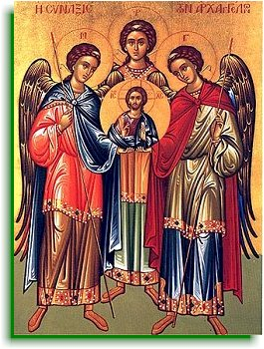
Anjeli
Mgr. Slávka Rusnáková

Slide 2
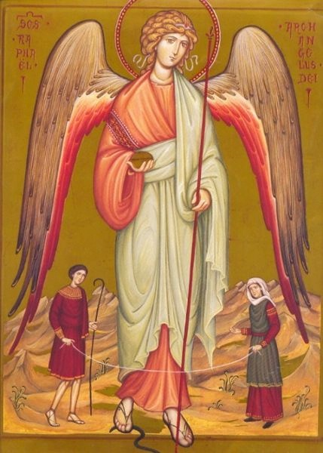
Nestihne ťa nijaké nešťastie a k tvojmu stanu sa nepriblíži pohroma, lebo svojim anjelom dá príkaz o tebe, aby ťa strážili na všetkých tvojich cestách.“ (Žalm 91,10–12)

Slide 3
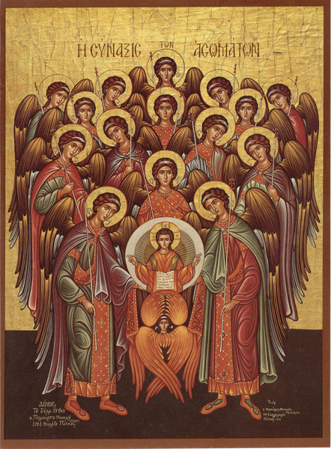
Anjeli
slovo „anjel“ pochádza z gréckeho „angelos“, čo znamená „posol“.
Boli stvorení Bohom.
Neprestajne oslavujú Boha.
Ochraňujú ľudí
a starajú sa o ich spásu

Slide 4
nemajú telá (Mt 11,30)
v nebi ustavične hľadia na tvár Otca“ (Mt 18,10)

Slide 5
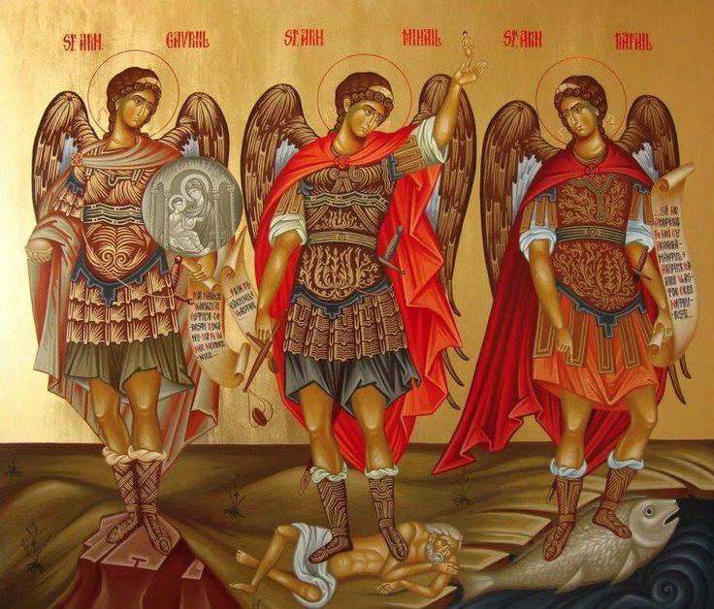
Archanjeli

Slide 6
Archanjel Michal – Kto je ako Boh
najväčší z anjelov
je vodcom nebeského vojska,
bojoval proti „drakovi“, teda proti padlým anjelom, a zvrhol ich na zem (Zjv 12, 7).
je obhajcom Božieho ľudu pred Bohom (Dan 10, 13.21).
Zobrazuje sa často ako bojovník, v ruke má kopiju, váhy a pod nohami draka.

Slide 7
Archanjel Gabriel – Božia sila
Dvakrát bol poslaný k prorokovi Danielovi.
Zjavil sa otcovi Jána Krstiteľa
Oznámil Panne Márii, že bude matkou Božieho Syna

Slide 8
Archanjel Rafael – Boh uzdravuje
Najviac sa spomína v Knihe Tobiáš ako „jeden zo siedmich anjelov, čo sú vždy pripravení predstúpiť pred Pánovu velebu.“ (Tob 12,15).
Sprevádza mladého Tobiáša na cestách a uzdravuje jeho otca – navracia mu stratený zrak.
Je ochrancom cestujúcich.

Slide 9
Anjeli strážcovia
Sú nám pridelení Bohom
dozerajú na každého z nás počas nášho života.
vedú nás k dobrým myšlienkam, prácam a slovám a chránia nás od zlého.
Modlia sa za nás a prednášajú naše modlitby Bohu.
Pomáhajú nám predovšetkým v hodine smrti.

Slide 10
Anjel strážny nemôže vplývať priamo na náš rozum ani na našu vôľu, nie je všemohúci.
Pôsobí nepriamo, vonkajšími znameniami alebo v našej obrazotvornosti vzbudzuje predstavy a následne myšlienky.

Slide 11
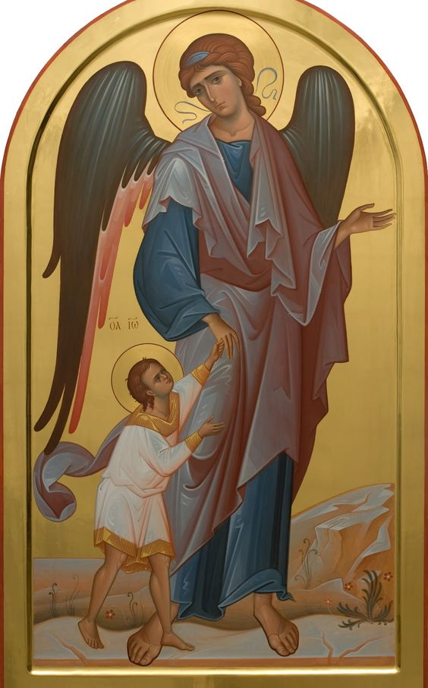
tieto bytosti sú vždy prítomné pri nás, aby nám pomohli.
Nech sa cítime akokoľvek sami, vždy je pri nás anjel strážny.
Bdie nad nami a pomáha nám prekonať všetky ťažkosti a diablove nástrahy.

Slide 12
Padlí duchovia (démoni)
Sú to anjeli, ktorí neobstáli v skúške a previnili sa (mienka teológov je, že to bola pýcha).
Ich postavenie je trvalé. Nemôžu zmeniť svoj stav, tak ako dobrí anjeli a svätí v nebi neodvrátia svoj zrak od Boha, ani démoni nemajú a ani nedostanú inú možnosť vrátiť sa.
Na rozum a vôľu človeka nemajú vplyv priamo, to môže iba Boh.

Slide 13
Vplývajú na nás nepriamo – cez pamäť, obrazotvornosť a zmyslovú žiadostivosť.
Jeho najväčším víťazstvom je presvedčiť ľudí o svojej neexistencii alebo neškodnosti (napr. rozprávky).
Posadnutosť diablom je činnosť zlého ducha a deje sa proti vôli človeka.

